Slide 1
I
N
S
U
F
I
C
I
E
N
C
I
A
C
A
R
D
I
A
C
A
Hospital Clinico San Borja – Arriaran
Servicio de Cardiologia
Unidad de Insuficiencia Cardiaca
Insuficiencia Cardiaca:
Enfoque multidisciplinario
Dr. GUILLERMO SOTO HERNANDEZ
Cardiologo

Slide 2
I
N
S
U
F
I
C
I
E
N
C
I
A
C
A
R
D
I
A
C
A
Mi conflicto de interés es con
AXON FARMA
Donde se explica:
- objetivos de la diana terapéutica de la insuficiencia cardiaca

Slide 3
I
N
S
U
F
I
C
I
E
N
C
I
A
C
A
R
D
I
A
C
A
Definición
2021 ESC Guidelines for the diagnosis and treatment of acute and chronic heart failure. ESC Scientific Document Group. https://doi.org/10.1093/eurheartj/ehab368

Slide 4
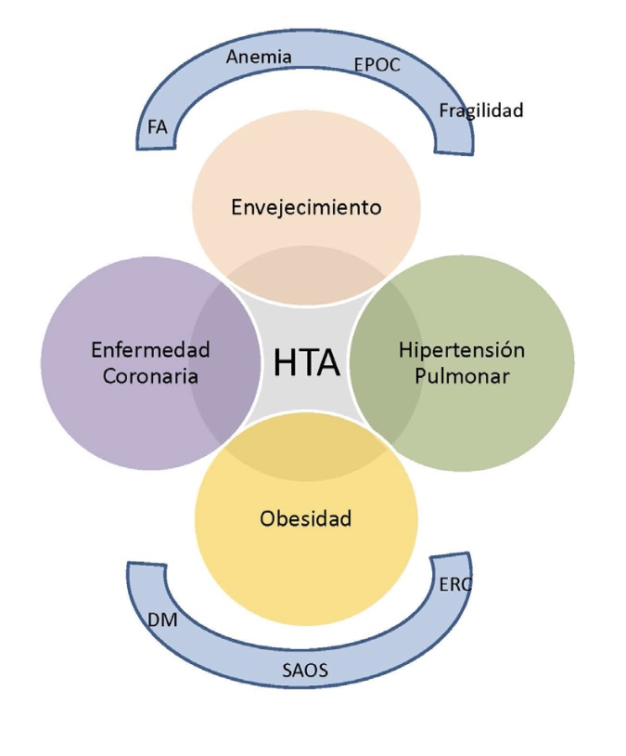
I
N
S
U
F
I
C
I
E
N
C
I
A
C
A
R
D
I
A
C
A
Epidemiologia
La IC afecta a más de 64.000.000 millones de personas y continua en aumento
Dicha epidemia se debe a la mejora en el diagnóstico y tratamiento de las cardiopatías, al envejecimiento poblacional y al aumento y falta de control de los factores de riesgo cardiovascular: HTA, DIABETES Y OBESIDAD
A pesar de los avances en el tratamiento la morbilidad asociada es muy elevada
El abordaje requiere un tratamiento holístico y multidisciplinar
2021 ESC Guidelines for the diagnosis and treatment of acute and chronic heart failure. ESC Scientific Document Group. https://doi.org/10.1093/eurheartj/ehab368

Slide 5
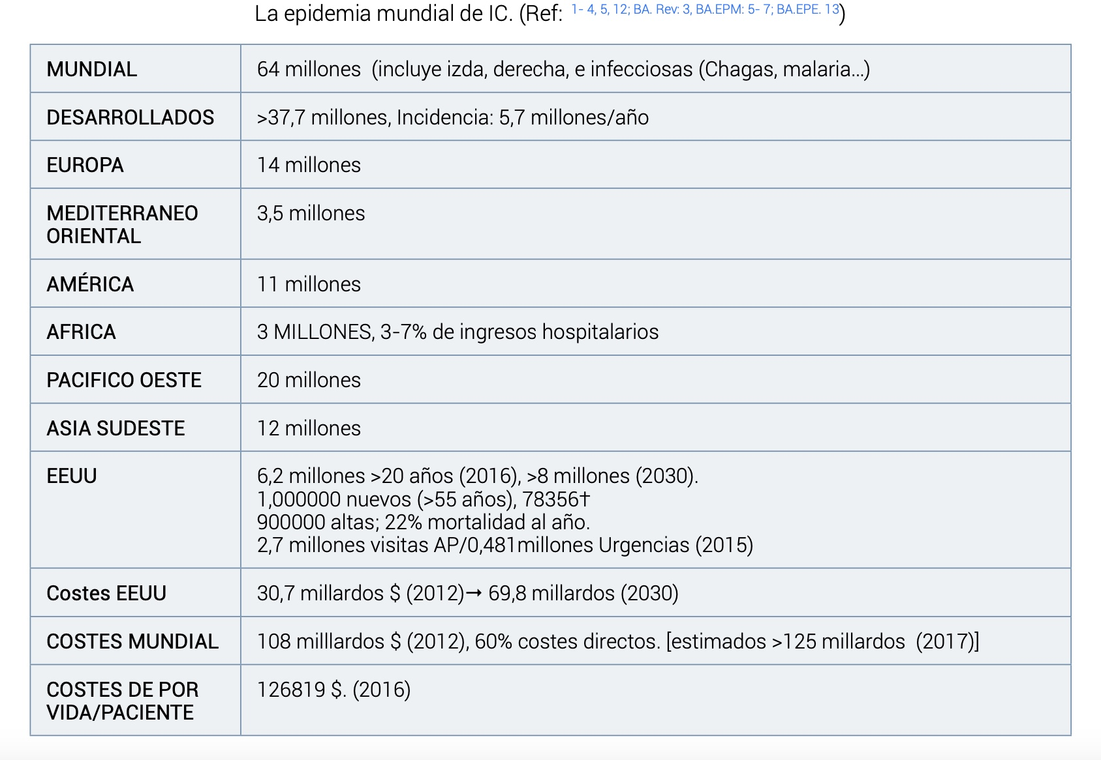
I
N
S
U
F
I
C
I
E
N
C
I
A
C
A
R
D
I
A
C
A
Epidemiologia

Slide 6
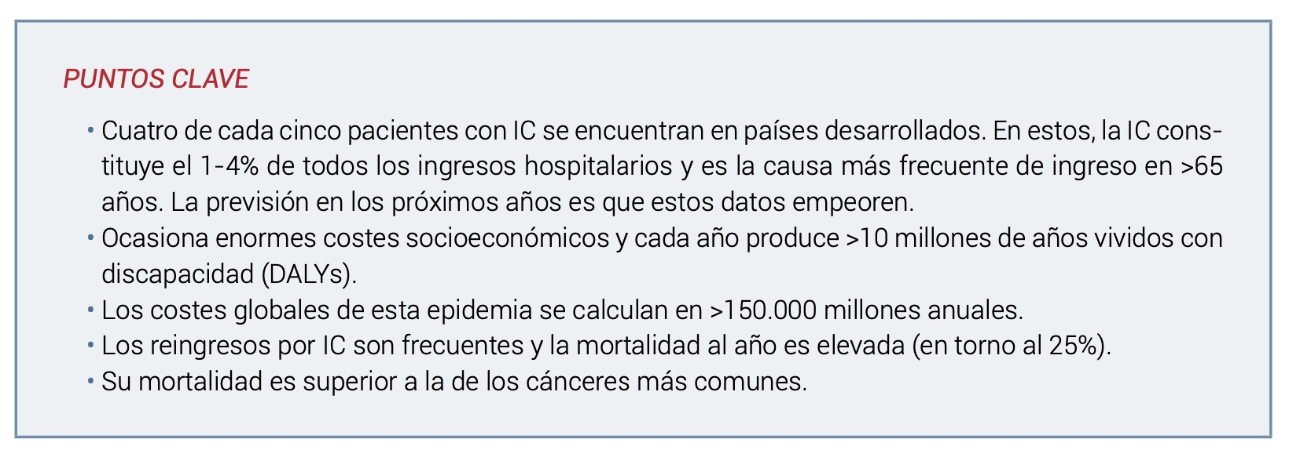
I
N
S
U
F
I
C
I
E
N
C
I
A
C
A
R
D
I
A
C
A
Epidemiologia

Slide 7
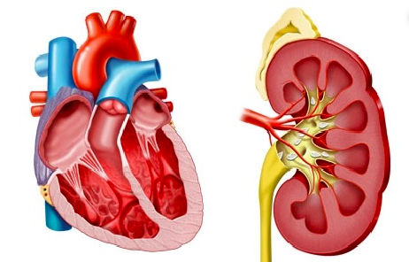
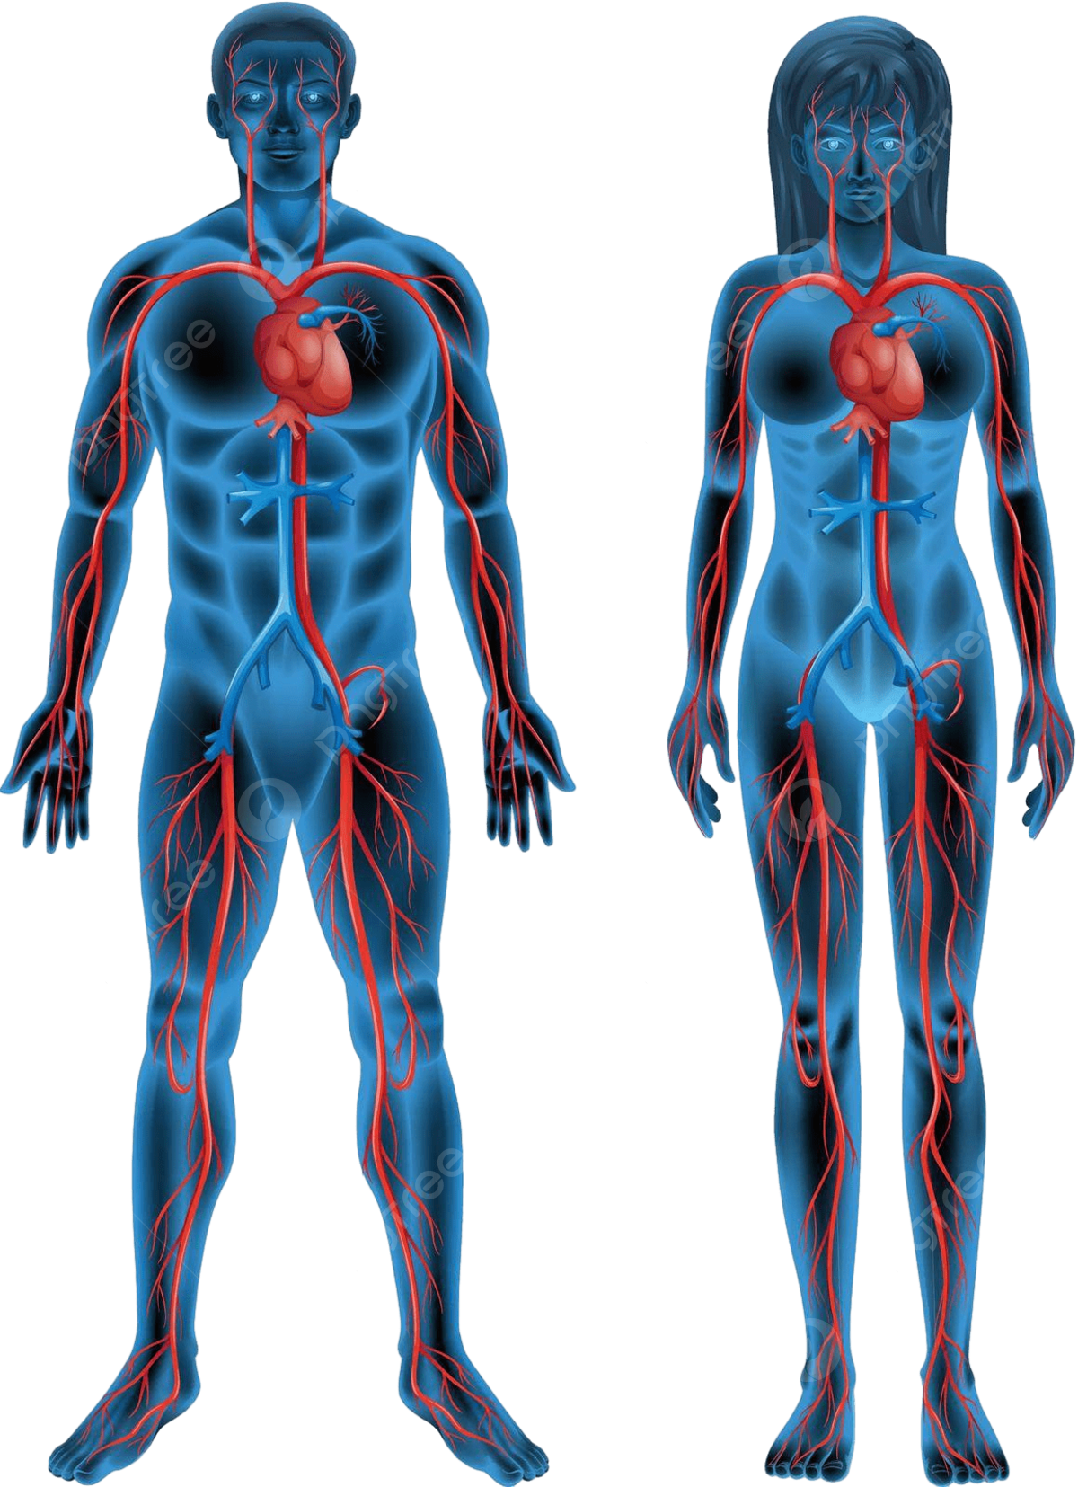
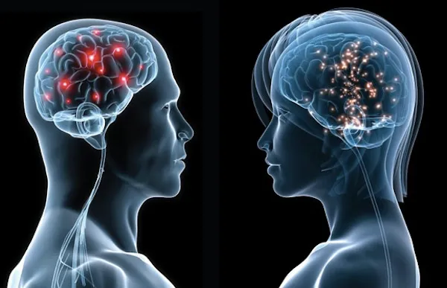
I
N
S
U
F
I
C
I
E
N
C
I
A
C
A
R
D
I
A
C
A
Fisiopatología
Modelo Cardio - Renal
En los años 40-60 -> retención de agua y sal a nivel renal -> aumento del Vol intravascular -> edema periférico y pulmonar. Mantener adecuada perfusión renal y cardiovascular
Modelo Cardiocirculatorio o Hemodinamico
En los años 60-80 -> La vasoconstricción incrementaba la presión parietal y presiones de llenado -> disminución del flujo sanguíneo a órganos periféricos -> retención hidrosalina a nivel renal
Modelo Neuro hormonal
Surgió en los años 80 y permanece en la actualidad
Interpreta a la IC como un enlace entre la alteración en la función cardiaca y neurohormonal

Slide 8
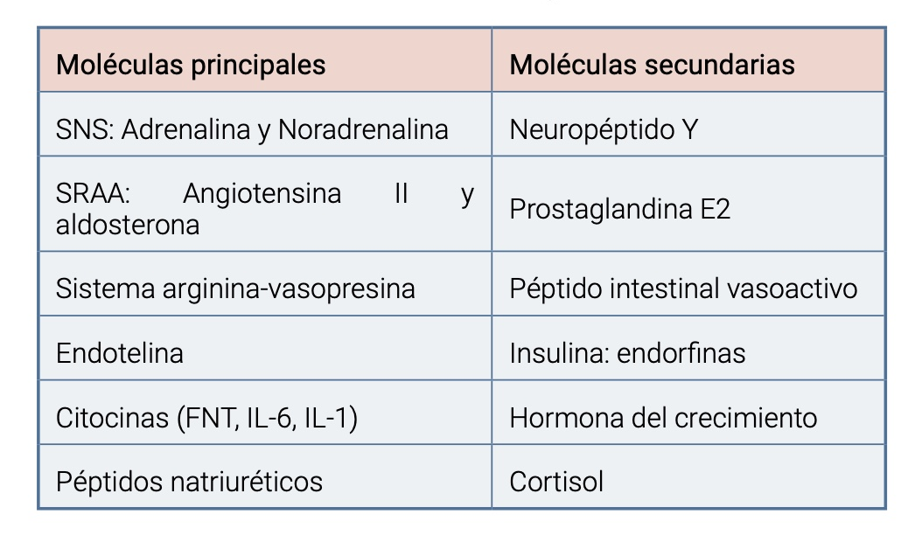
I
N
S
U
F
I
C
I
E
N
C
I
A
C
A
R
D
I
A
C
A
Fisiopatología
Moléculas biológicamente activas en IC
2021 ESC Guidelines for the diagnosis and treatment of acute and chronic heart failure. ESC Scientific Document Group. https://doi.org/10.1093/eurheartj/ehab368

Slide 9
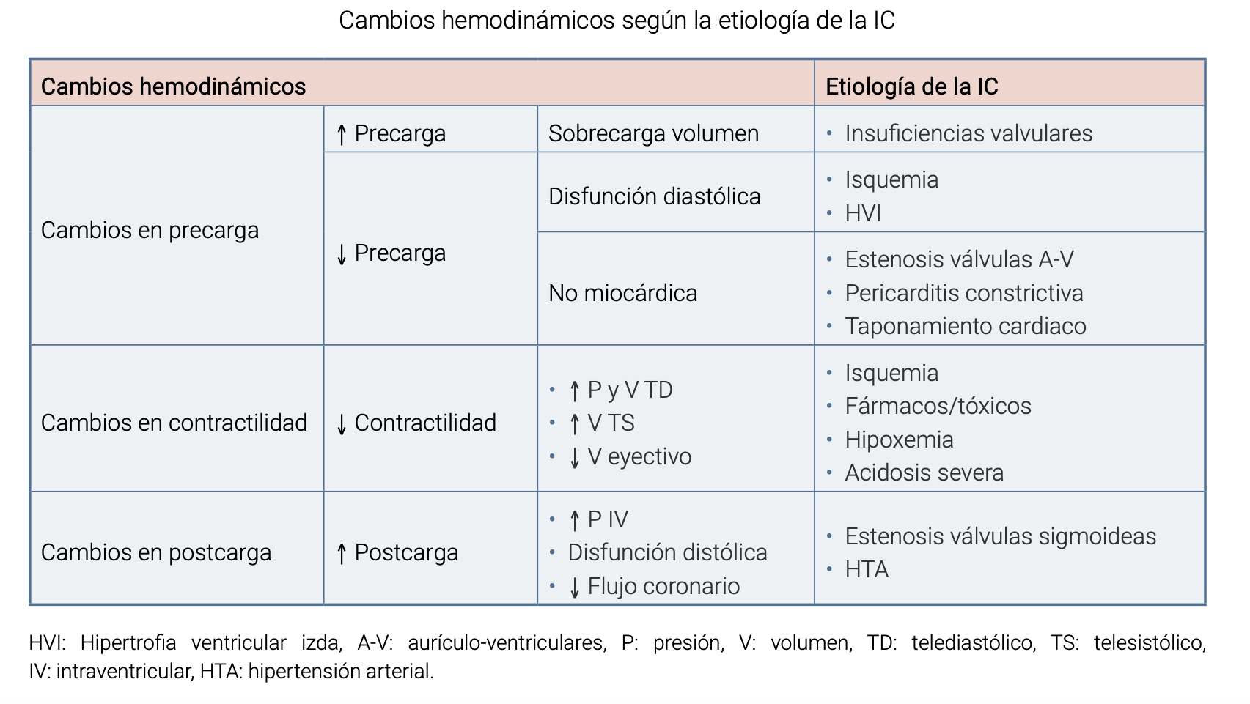
I
N
S
U
F
I
C
I
E
N
C
I
A
C
A
R
D
I
A
C
A
Fisiopatología

Slide 11
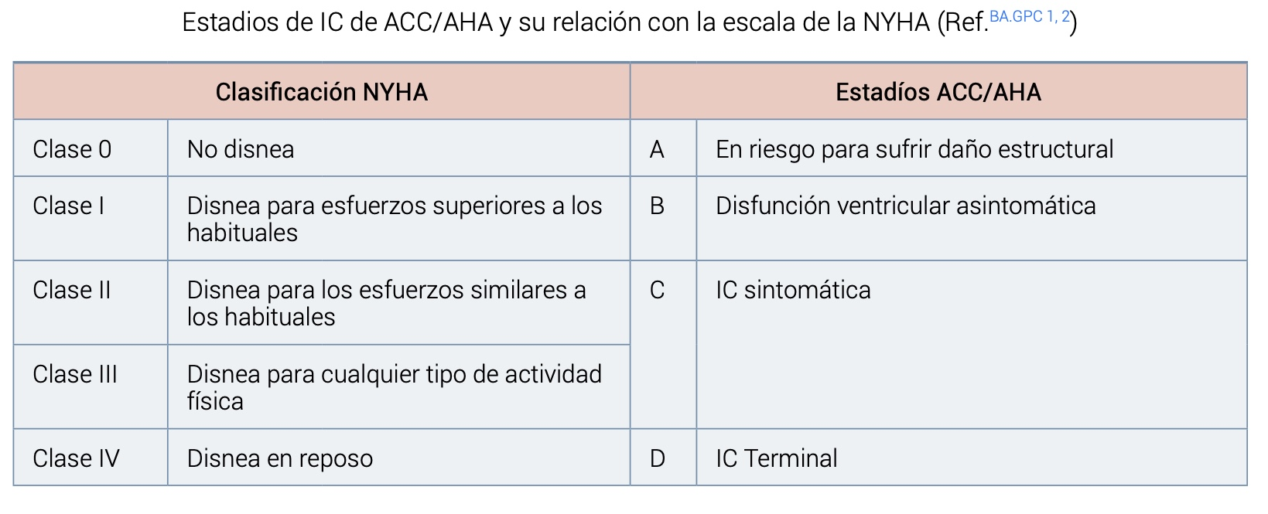
I
N
S
U
F
I
C
I
E
N
C
I
A
C
A
R
D
I
A
C
A
Clasificación
2021 ESC Guidelines for the diagnosis and treatment of acute and chronic heart failure. ESC Scientific Document Group. https://doi.org/10.1093/eurheartj/ehab368

Slide 12
I
N
S
U
F
I
C
I
E
N
C
I
A
C
A
R
D
I
A
C
A
Clasificación según FEVI
2021 ESC Guidelines for the diagnosis and treatment of acute and chronic heart failure. ESC Scientific Document Group. https://doi.org/10.1093/eurheartj/ehab368

Slide 13
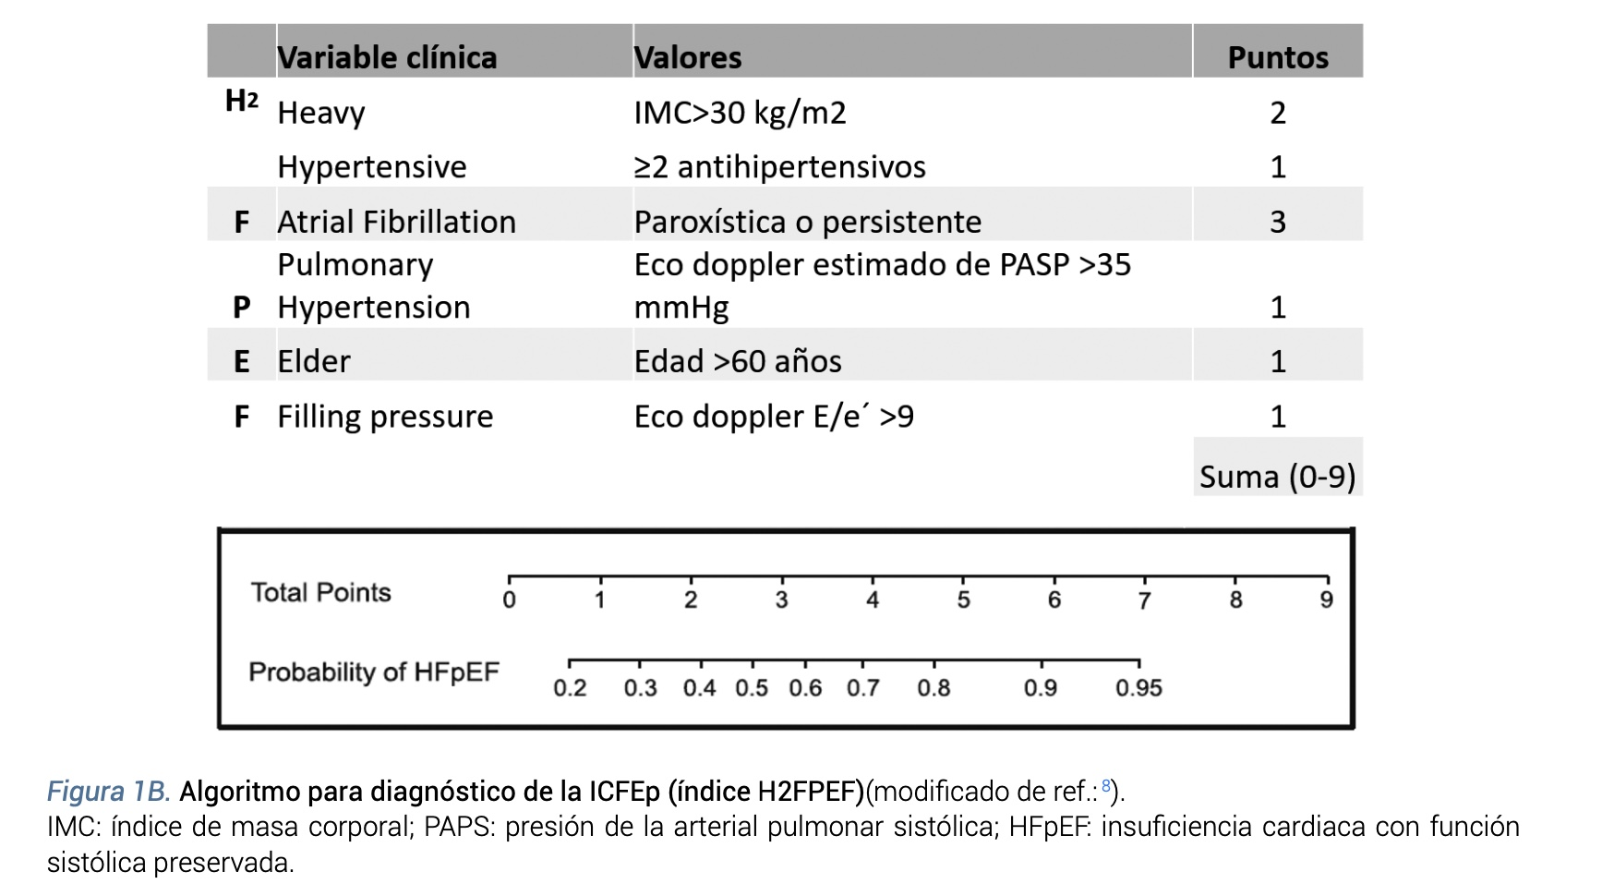
I
N
S
U
F
I
C
I
E
N
C
I
A
C
A
R
D
I
A
C
A
Clasificación: IC FEVIp

Slide 15
I
N
S
U
F
I
C
I
E
N
C
I
A
C
A
R
D
I
A
C
A
Insuficiencia cardiaca Aguda
2021 ESC Guidelines for the diagnosis and treatment of acute and chronic heart failure. ESC Scientific Document Group. https://doi.org/10.1093/eurheartj/ehab368

Slide 16
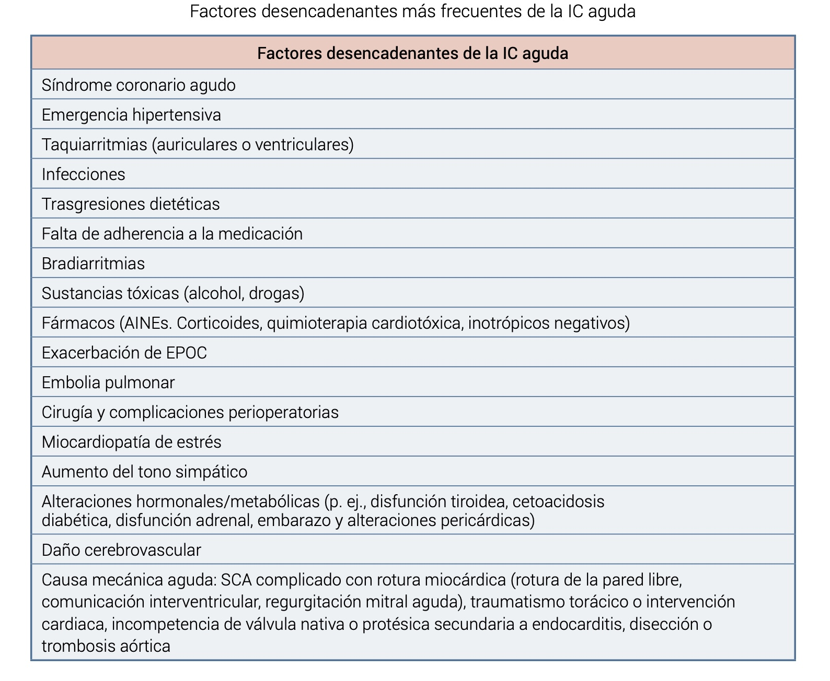
I
N
S
U
F
I
C
I
E
N
C
I
A
C
A
R
D
I
A
C
A
Insuficiencia cardiaca Aguda
2021 ESC Guidelines for the diagnosis and treatment of acute and chronic heart failure. ESC Scientific Document Group. https://doi.org/10.1093/eurheartj/ehab368

Slide 17
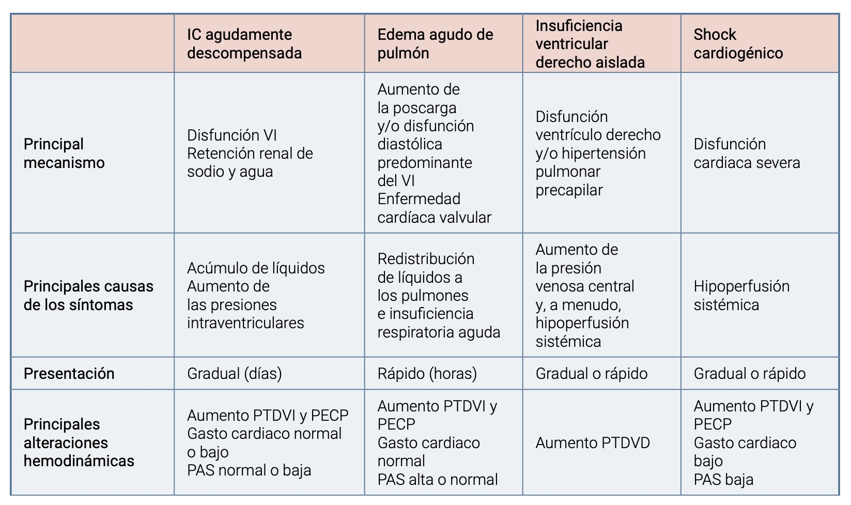
I
N
S
U
F
I
C
I
E
N
C
I
A
C
A
R
D
I
A
C
A
Perfiles clínicos de la ICA
2021 ESC Guidelines for the diagnosis and treatment of acute and chronic heart failure. ESC Scientific Document Group. https://doi.org/10.1093/eurheartj/ehab368

Slide 18
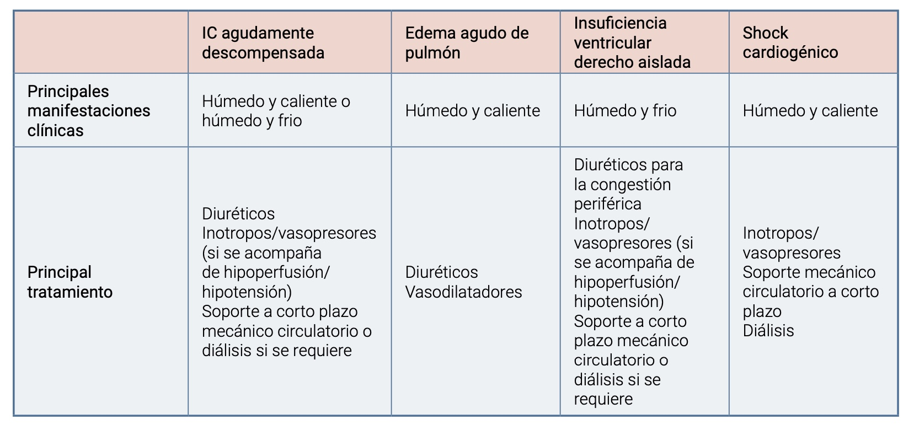
I
N
S
U
F
I
C
I
E
N
C
I
A
C
A
R
D
I
A
C
A
Perfiles clínicos de la ICA
2021 ESC Guidelines for the diagnosis and treatment of acute and chronic heart failure. ESC Scientific Document Group. https://doi.org/10.1093/eurheartj/ehab368

Slide 19
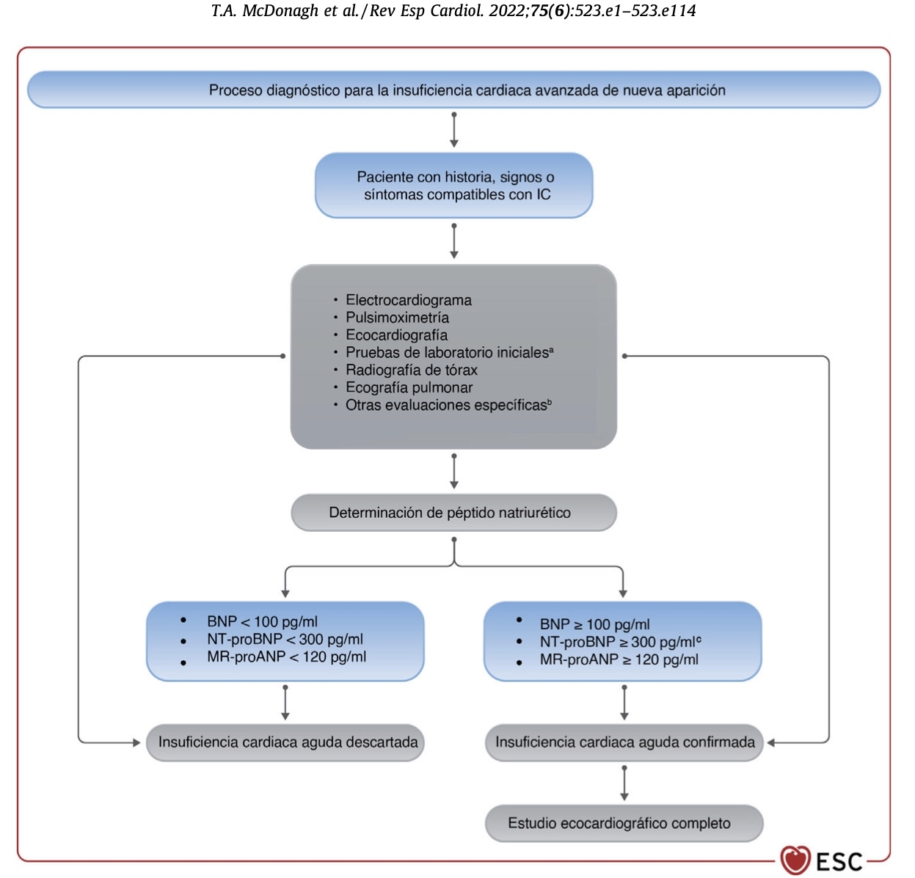
I
N
S
U
F
I
C
I
E
N
C
I
A
C
A
R
D
I
A
C
A
Diagnostico
2021 ESC Guidelines for the diagnosis and treatment of acute and chronic heart failure. ESC Scientific Document Group. https://doi.org/10.1093/eurheartj/ehab368

Slide 20
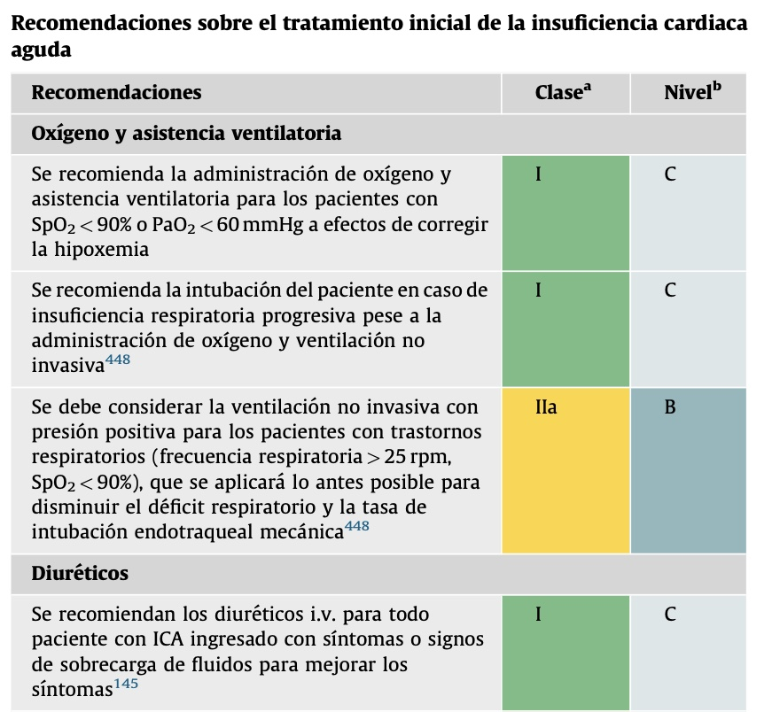
I
N
S
U
F
I
C
I
E
N
C
I
A
C
A
R
D
I
A
C
A
Oxigeno
Indicado en pacientes que se ha demostrado HIPOXIA
(SATURACION < 90% - PAO < 60 mmHg)
VMNI -> CPAP - PPV -> Han demostrado reducir la necesidad de IOT en pacientes con ICA o Insuficiencia respiratoria
2021 ESC Guidelines for the diagnosis and treatment of acute and chronic heart failure. ESC Scientific Document Group. https://doi.org/10.1093/eurheartj/ehab368

Slide 21
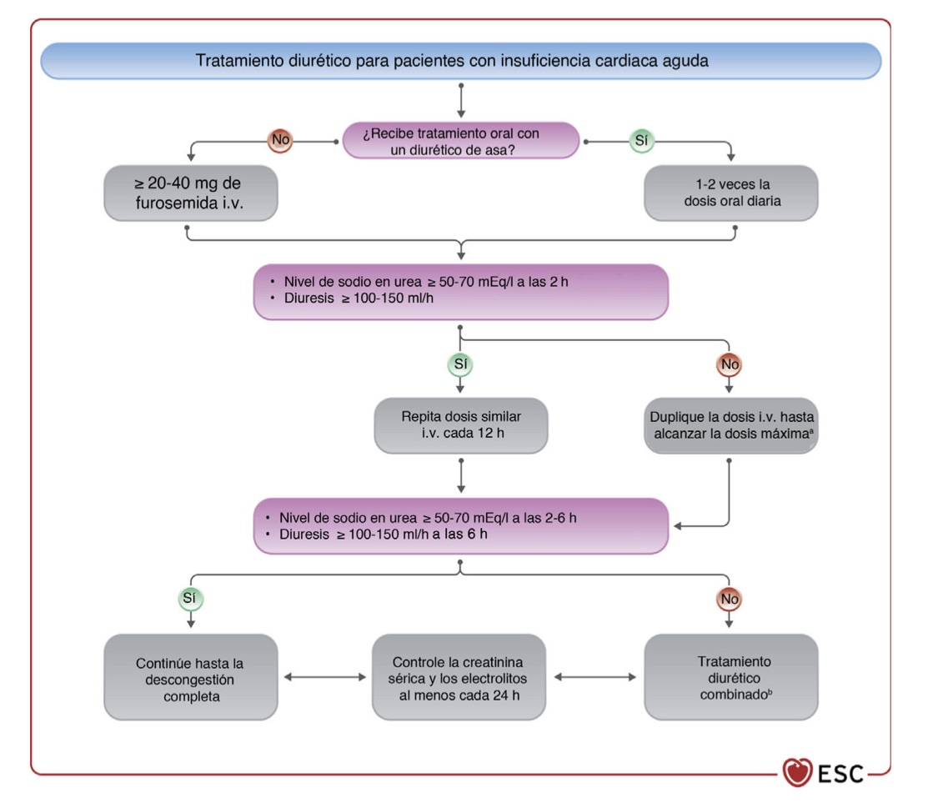
I
N
S
U
F
I
C
I
E
N
C
I
A
C
A
R
D
I
A
C
A
Algoritmo terapéutico
2021 ESC Guidelines for the diagnosis and treatment of acute and chronic heart failure. ESC Scientific Document Group. https://doi.org/10.1093/eurheartj/ehab368
Notes:
El deterioro de la función renal no indicación de retiro de la furosemida, ya que el síndrome cardio renal tipo I, donde agudo y corazón esta descompensando al riñon, se debe a una nefropatía congestiva, es decir, haybedema intersticial, peritubuilar en las nefronas, entonces los diuréticos van a mejorar esa condición. Ademas hay una falsa elevación de creatinina

Slide 22
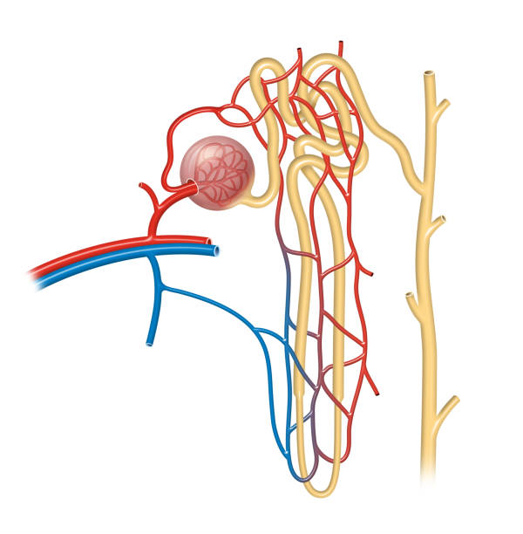
I
N
S
U
F
I
C
I
E
N
C
I
A
C
A
R
D
I
A
C
A
Resistencia a diuréticos
Paciente congestivo a pesar de estar tomando dosis de furosemida iguales o superiores a 80 mg al día, o dosis equivalente de torasemida o bumetanida
Natriuresis escasa a pesar de una dosis adecuada de diuréticos
Causas:
- Falta de adherencia al tratamiento
- Mala absorción por edema de la pared intestinal
- Uso concomitante de AINES -> podrían anular la acción de los Diuréticos de asa
- Insuficiencia renal
- Tolerancia a los diuréticos a corto plazo: FENOMENO DE REBOTE
- Tolerancia a los diuréticos a largo plazo: FENOOMENO DE FRENADA
- Hipoalbuminemia
Diuretic Therapy for Patients With Heart Failure: JACCState-of-the-Art Review

Slide 23
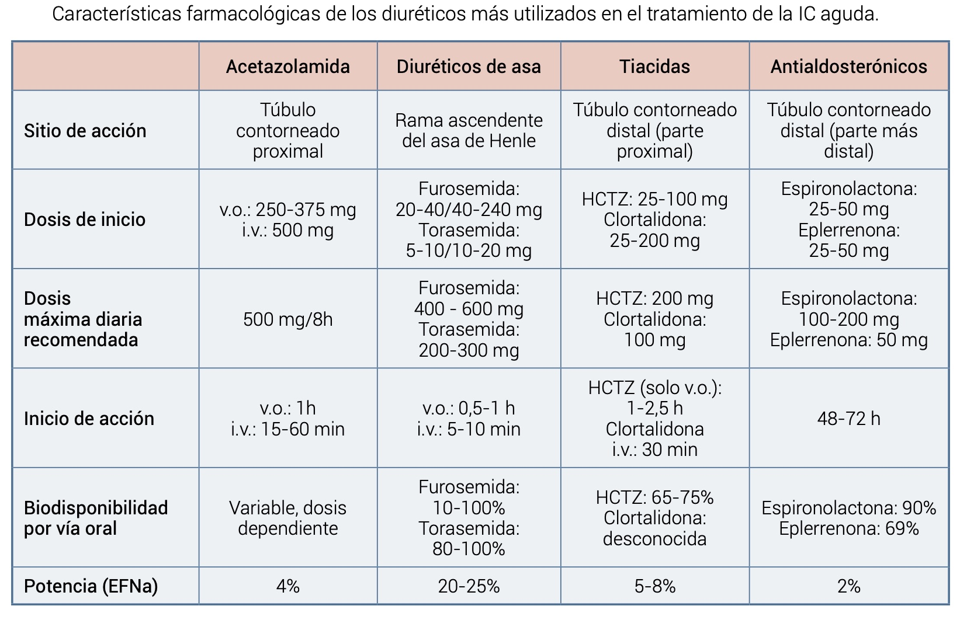
I
N
S
U
F
I
C
I
E
N
C
I
A
C
A
R
D
I
A
C
A
Diuréticos más usados en ICA

Slide 24
I
N
S
U
F
I
C
I
E
N
C
I
A
C
A
R
D
I
A
C
A
Diuréticos
2021 ESC Guidelines for the diagnosis and treatment of acute and chronic heart failure. ESC Scientific Document Group. https://doi.org/10.1093/eurheartj/ehab368

Slide 25
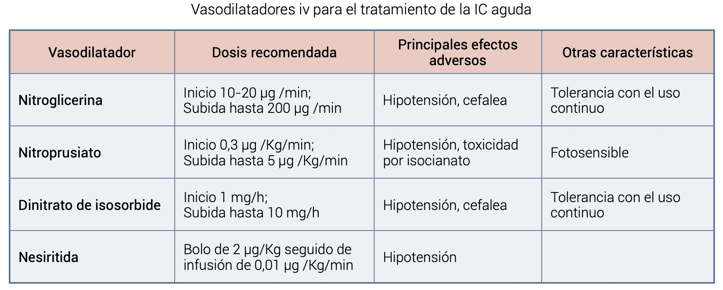
I
N
S
U
F
I
C
I
E
N
C
I
A
C
A
R
D
I
A
C
A
Vasodilatadores
2021 ESC Guidelines for the diagnosis and treatment of acute and chronic heart failure. ESC Scientific Document Group. https://doi.org/10.1093/eurheartj/ehab368

Slide 26
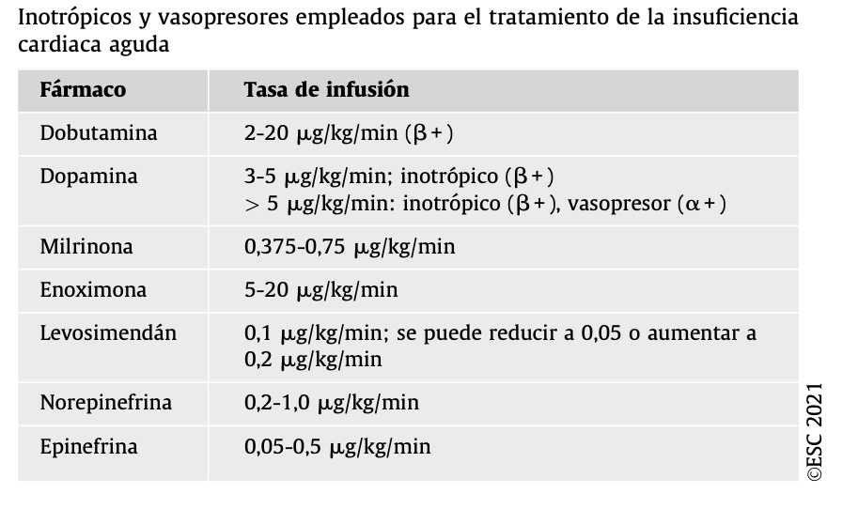
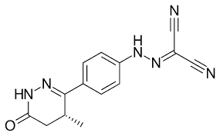
I
N
S
U
F
I
C
I
E
N
C
I
A
C
A
R
D
I
A
C
A
Vasoactivos
2021 ESC Guidelines for the diagnosis and treatment of acute and chronic heart failure. ESC Scientific Document Group. https://doi.org/10.1093/eurheartj/ehab368

Slide 27
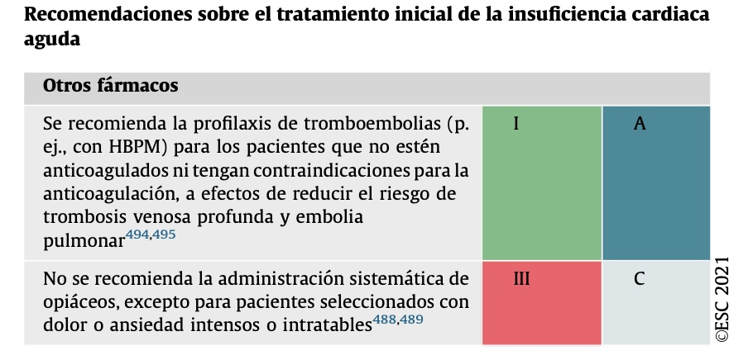
I
N
S
U
F
I
C
I
E
N
C
I
A
C
A
R
D
I
A
C
A
Otros Medicamentos
Opiáceos
- Alivian la disnea y ansiedad
- Utilizados como sedantes para VMNI
- Nauseas, Hipotensión , Bradicardia y depresión respiratoria
- Asociados a mayor mortalidad, por lo cual NO SE RECOMIENDAN EN ICA
Digoxina
- Utilizados en FA con RV > 110 lpm (BB)
- Dosis 0,25 – 05 mg EV
2021 ESC Guidelines for the diagnosis and treatment of acute and chronic heart failure. ESC Scientific Document Group. https://doi.org/10.1093/eurheartj/ehab368

Slide 28
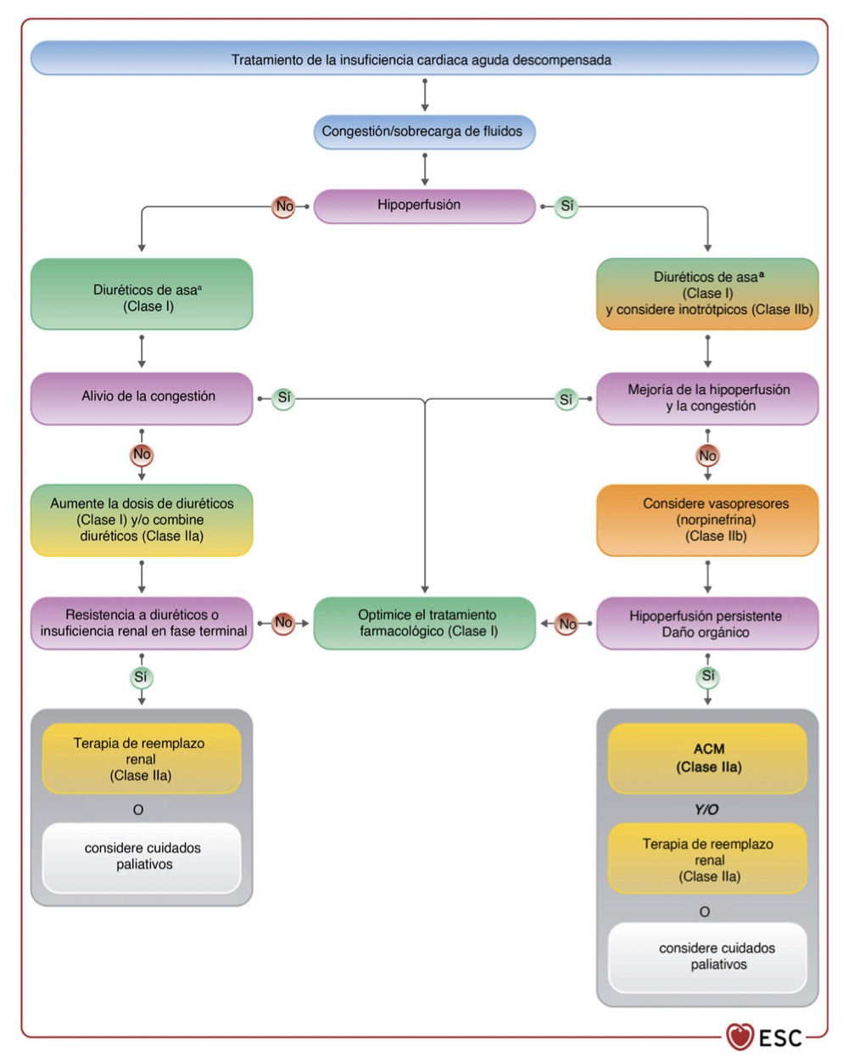
I
N
S
U
F
I
C
I
E
N
C
I
A
C
A
R
D
I
A
C
A
2021 ESC Guidelines for the diagnosis and treatment of acute and chronic heart failure. ESC Scientific Document
Group. https://doi.org/10.1093/eurheartj/ehab368

Slide 29
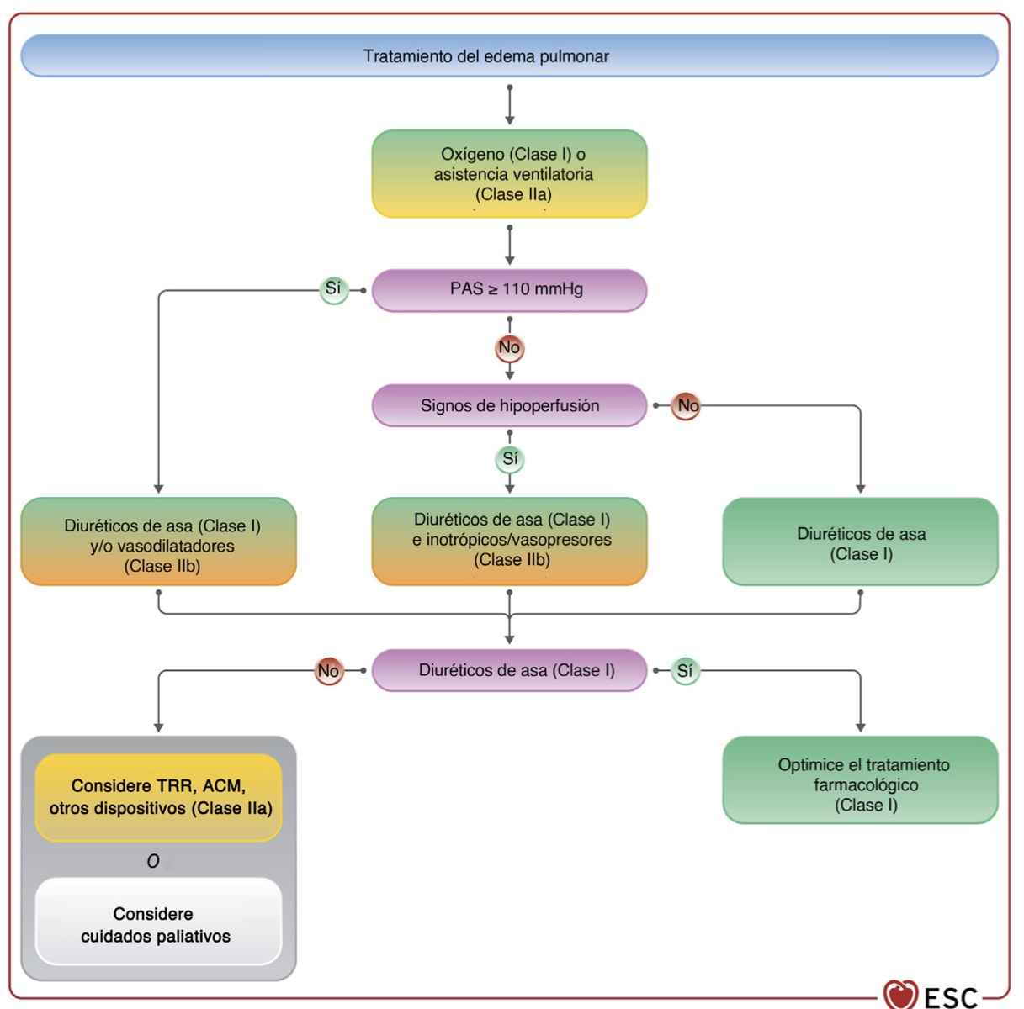
I
N
S
U
F
I
C
I
E
N
C
I
A
C
A
R
D
I
A
C
A
2021 ESC Guidelines for the diagnosis and treatment of acute and chronic heart failure. ESC Scientific Document
Group. https://doi.org/10.1093/eurheartj/ehab368

Slide 30
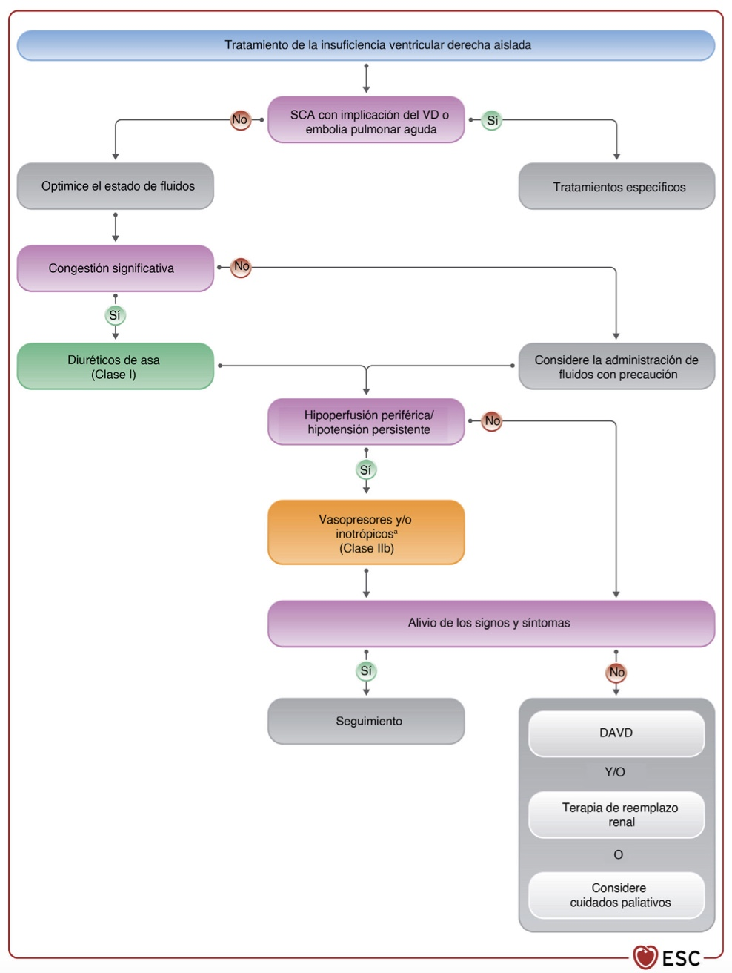
I
N
S
U
F
I
C
I
E
N
C
I
A
C
A
R
D
I
A
C
A
2021 ESC Guidelines for the diagnosis and treatment of acute and chronic heart failure. ESC Scientific Document
Group. https://doi.org/10.1093/eurheartj/ehab368

Slide 31
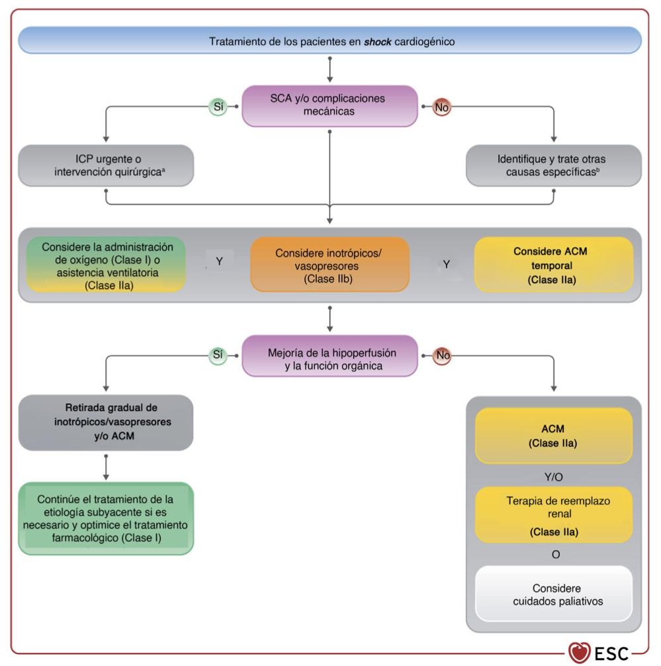
I
N
S
U
F
I
C
I
E
N
C
I
A
C
A
R
D
I
A
C
A
2021 ESC Guidelines for the diagnosis and treatment of acute and chronic heart failure. ESC Scientific Document
Group. https://doi.org/10.1093/eurheartj/ehab368

Slide 33
I
N
S
U
F
I
C
I
E
N
C
I
A
C
A
R
D
I
A
C
A
Péptidos Natriuréticos

Slide 34
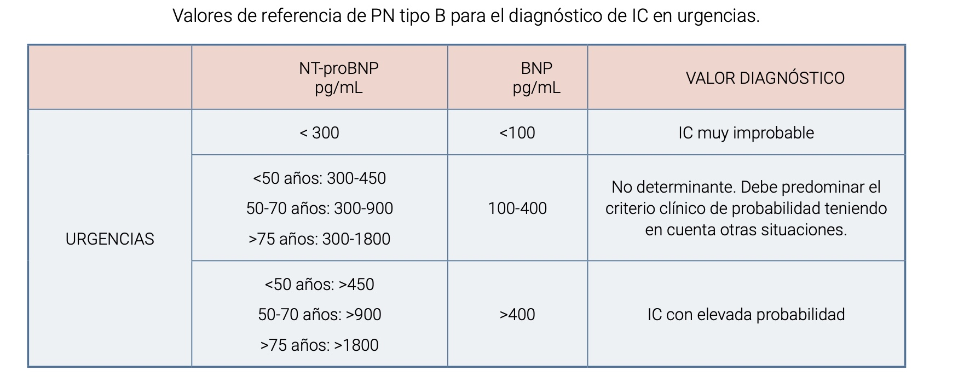
I
N
S
U
F
I
C
I
E
N
C
I
A
C
A
R
D
I
A
C
A
Péptidos Natriuréticos

Slide 35
I
N
S
U
F
I
C
I
E
N
C
I
A
C
A
R
D
I
A
C
A
Péptidos Natriuréticos

Slide 36
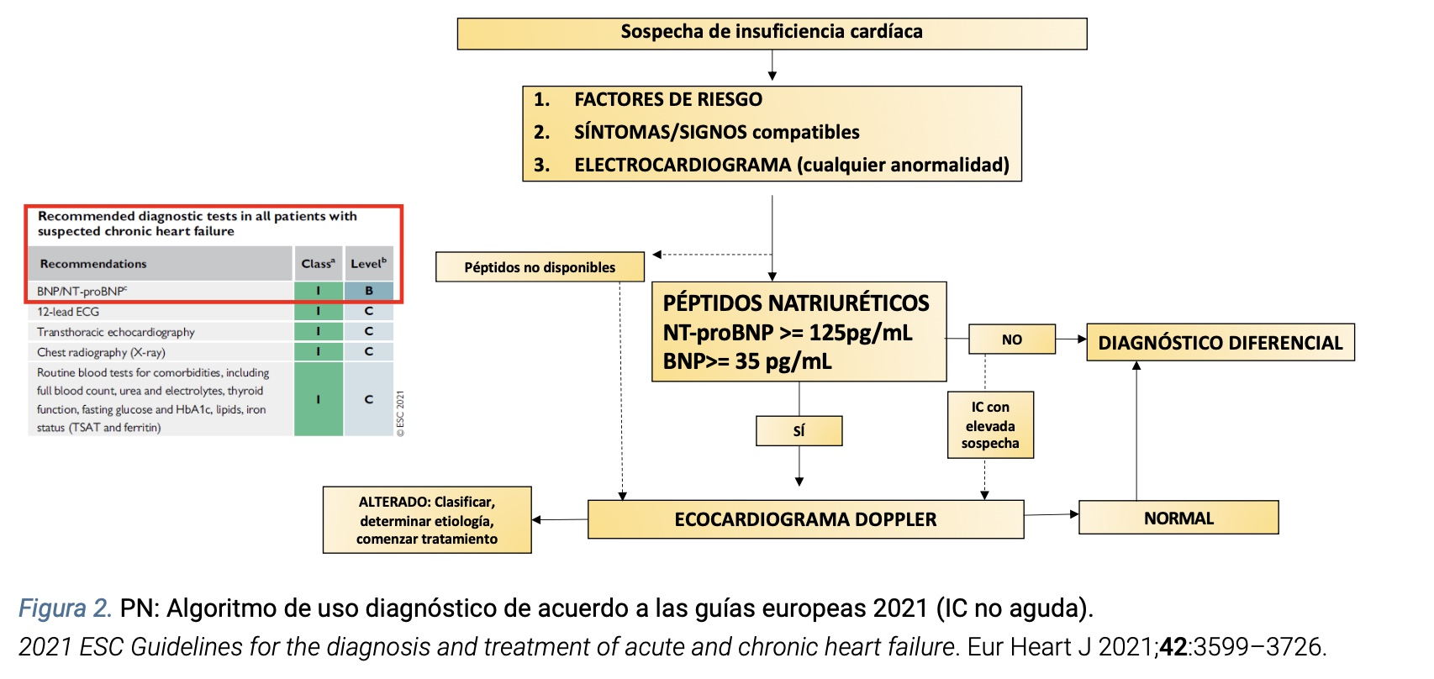
I
N
S
U
F
I
C
I
E
N
C
I
A
C
A
R
D
I
A
C
A
Péptidos Natriuréticos

Slide 37
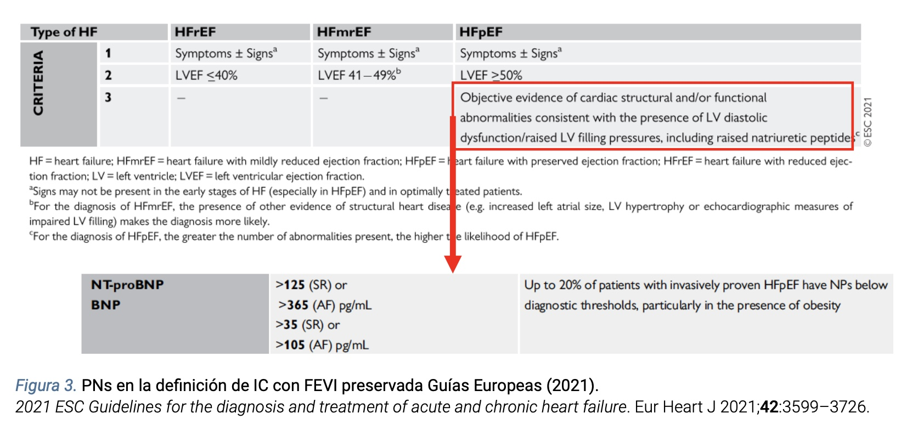
I
N
S
U
F
I
C
I
E
N
C
I
A
C
A
R
D
I
A
C
A
Péptidos Natriuréticos

Slide 38
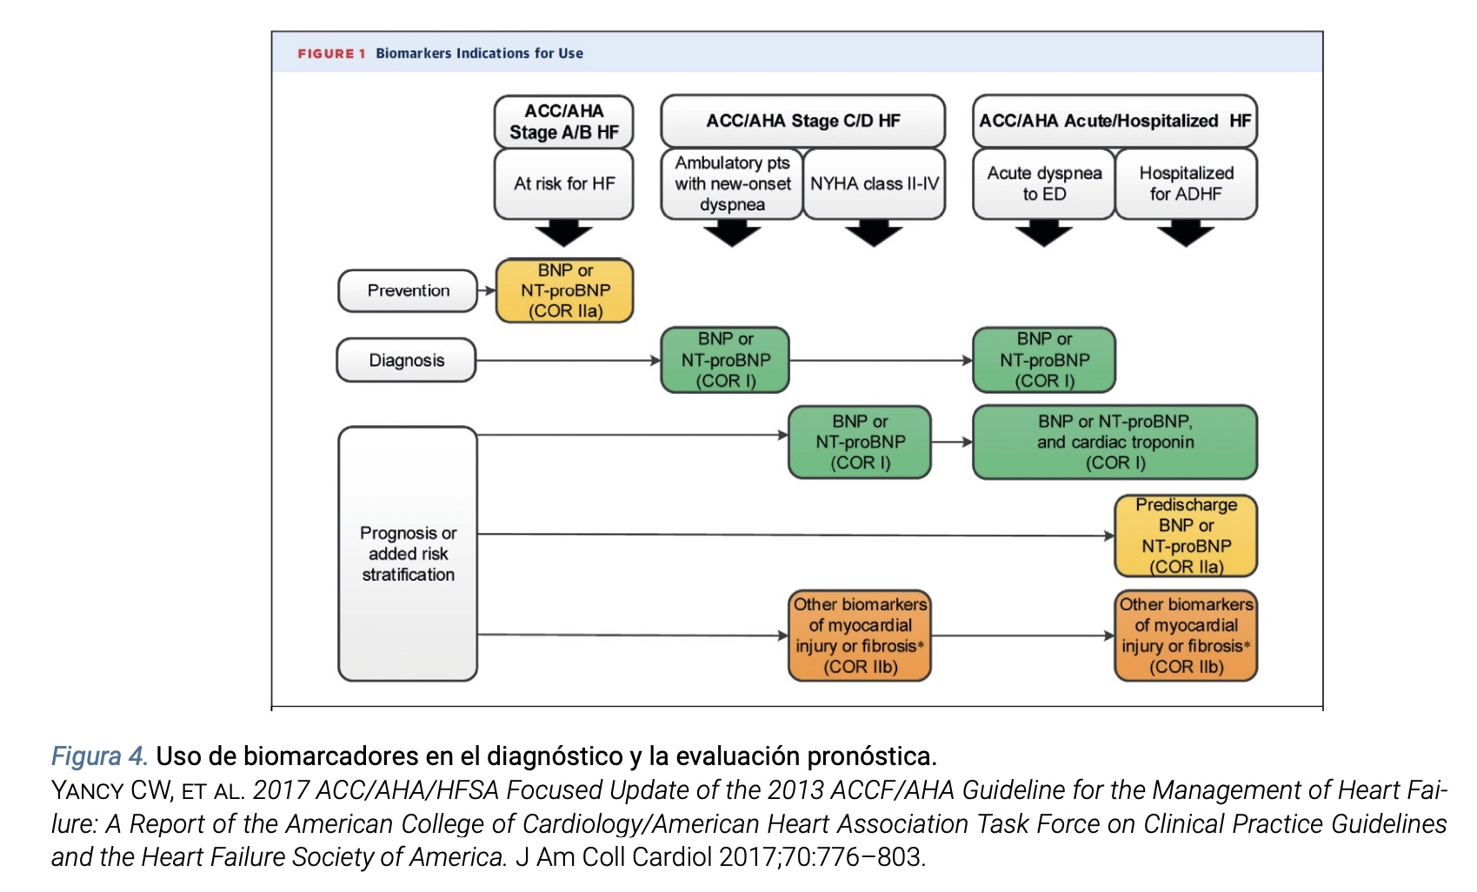
I
N
S
U
F
I
C
I
E
N
C
I
A
C
A
R
D
I
A
C
A
Péptidos Natriuréticos

Slide 39
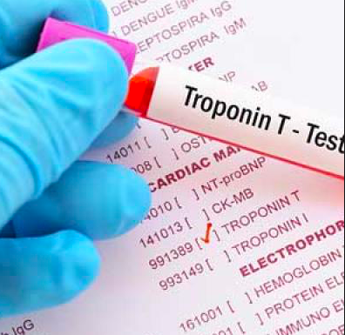
I
N
S
U
F
I
C
I
E
N
C
I
A
C
A
R
D
I
A
C
A
Otros Biomarcadores
Troponina Ultrasensible:
- Sintetiza por aumento de la precarga y tensión parietal, así como también por necrosis y apoptosis miocárdica
- Presente en el 81% de pacientes con ICA en urgencias
- Presente en el 50-65% de pacientes con ICA ambulatorio
- ALTO VALOR PRONÓSTICO DE MORTALIDAD Y REHOSPITALIZACIONES

Slide 40
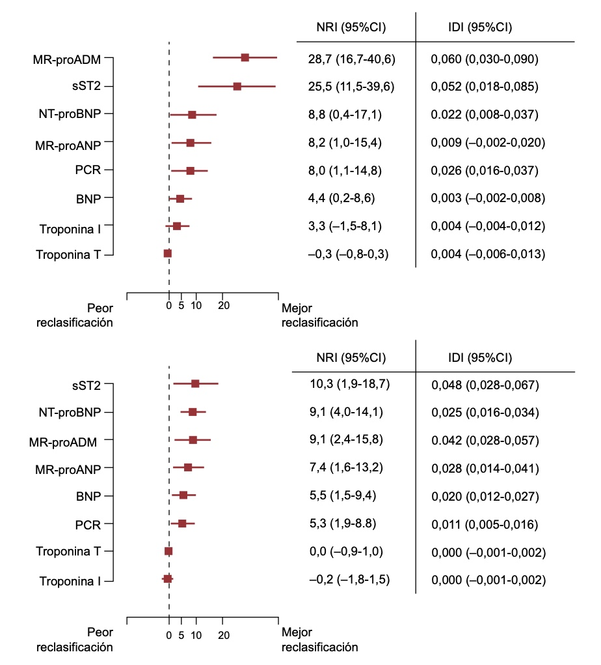
I
N
S
U
F
I
C
I
E
N
C
I
A
C
A
R
D
I
A
C
A
Otros Biomarcadores
ST2 Soluble:
- Valor normal <35 ng/dl
- Aumentada significativamente en IC debido al estrés miocárdico
- Efecto protector miocárdico, evitando: FIBROSIS E HIPERTROFIA
- Estudio PRIDE -> Predictor potente de mortalidad a los 30 días, 1 año y 4 años
- No se ve afectado por la edad, IMC y función renal

Slide 41
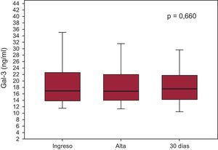
I
N
S
U
F
I
C
I
E
N
C
I
A
C
A
R
D
I
A
C
A
Otros Biomarcadores
Galectina 3:
- Valor normal < 17,8 ng/dl
- Marcador de: FIBROSIS E HIPERTROFIA MIOCARDICA E INFLAMACION
- Estudio PRIDE: MARCADOR DE MORTALIDAD A LOS 4 AÑOS
- Afectado por la función renal

Slide 42
I
N
S
U
F
I
C
I
E
N
C
I
A
C
A
R
D
I
A
C
A
Otros Biomarcadores
Region Media Proadrenomodulina: (MR – Proadm)
- Valor Normal < 127 pmol/l
- Propiedades NATRIURETICA, VASODILATADORA E HIPOTENSORA
- Aporta información pronostica a CORTO PLAZO
- Estudio BACH: MEJOR PREDICTOR DE MORTALIDAD SOBRE BNP Y NT PRO BNP A LOS 14 DIAS

Slide 43
I
N
S
U
F
I
C
I
E
N
C
I
A
C
A
R
D
I
A
C
A
Otros Biomarcadores
Ca 125:
- Valor normal < 35 ng/dl
- Es secretado como resultado de CONGESTION O ESTIMULOS INFLAMATORIOS
- Se correlaciona con parámetros CLINICOS, HEMODINAMICOS Y ECOCARDIOGRAFICOS de gravedad en IC
- Utilizado para MONITORIZACION y GUIA DEL TRATAMIENTO DEPLETIVO EN ICA
- No afectado por la edad, sexo y función renal

Slide 45
I
N
S
U
F
I
C
I
E
N
C
I
A
C
A
R
D
I
A
C
A
Diuréticos:
- Utilizados para los síntomas de sobrecarga de volumen
- Se inicia con diuréticos de ASA
- NO TIENE EFECTO MODIFICADOR DEL PRONOSTICO DE LA ENFERMEDAD
Sacubril / Valsartan:
- Se inicia en Fase congestiva
- Reduce NT PRO BNP y Reingresos por IC
- Reducen por mortalidad cardiovascular
- Las GPC los recomiendan en primer lugar
- Se inician a dosis bajas con posterior titulación
Beta Bloqueantes:
- Iniciar en paciente estable, euvolemico y en tratamiento con ARNI
- iniciar en dosis bajas con posterior titulación
ISGLT2:
- Empaglifozina y Dapaflifozina
- Iniciar en fase congestiva
- Reduce mortalidad en 36%, mejora calida de vida y disminuye recaídas
Antagonista de la Aldosterona:
- iniciar en fase aguda, paciente estable y en tratamiento con ARNI, ISLGT2 y BB
- Iniciar en dosis bajas con posterior titulacion
2021 ESC Guidelines for the diagnosis and treatment of acute and chronic heart failure. ESC Scientific Document Group. https://doi.org/10.1093/eurheartj/ehab368

Slide 46
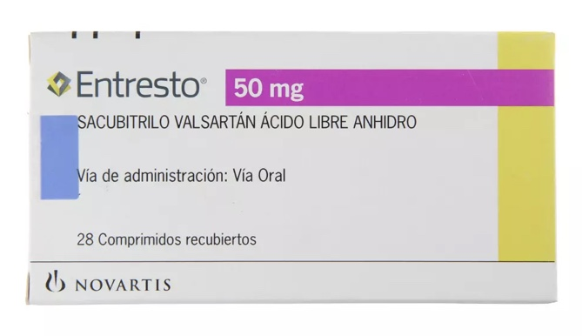
I
N
S
U
F
I
C
I
E
N
C
I
A
C
A
R
D
I
A
C
A
Sacubril / Valsartan:
- VASODILATADOR, DIURETICO, NATRIURETICO
- REDUCE EL REMODELADO Y LA HIPERTROFIA VENTRICULAR IZQUIERDA, REDUCE LA FIBROSIS MIOCARDICA
- Efectos secundarios: Hipotension arterial, hiperkalemia y deterioro de la función renal
- Iniciar 36 horas después de la última dosis de IECA o ARAII
- TAS < 110 mmHg, iniciar con dosis 24/26 mg cada 12 horas
- Aumentar dosis cada 2-4 semanas

Slide 47
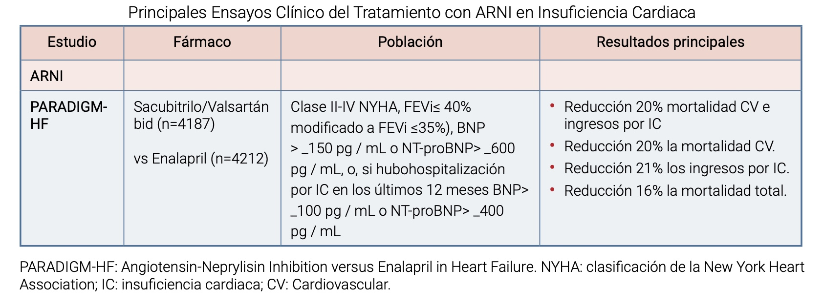
I
N
S
U
F
I
C
I
E
N
C
I
A
C
A
R
D
I
A
C
A

Slide 48
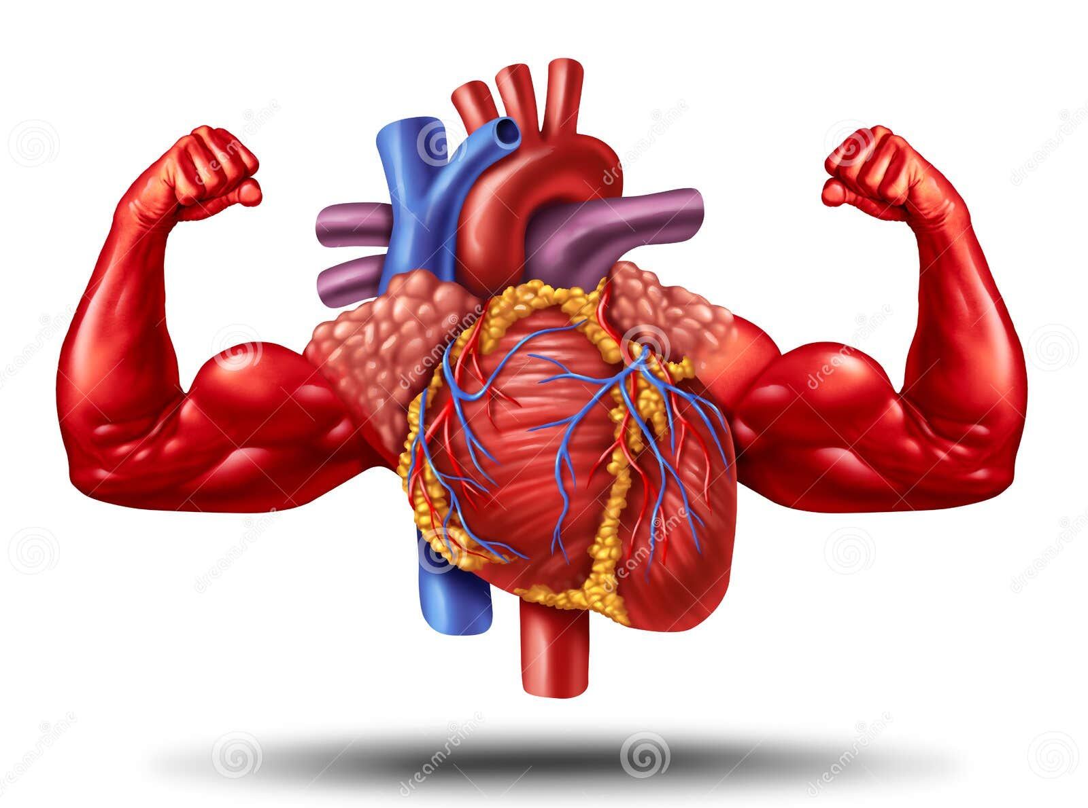
I
N
S
U
F
I
C
I
E
N
C
I
A
C
A
R
D
I
A
C
A
Beta bloqueantes:
- Protegen al miocardio de los efectos deletéreos del SNS
- Aumento de FEVI en un 7%
- Disminuye los volúmenes ventriculares y regurgitación mitral
- mejora los índices de contractilidad miocárdica, función diastólica y función del VD
- A corto plazo hay deterior de la función cardiaca. Al 1° Retrono de la FEVI basal. A los 3-4 meses hay aumento pregrsivo hasta después de 1 año

Slide 49
I
N
S
U
F
I
C
I
E
N
C
I
A
C
A
R
D
I
A
C
A
Beta bloqueantes:
Efectos predictores de un efecto más beneficioso de FEVI
- Etiología no isquémica
- TA más elevada
- Dosis más elevada y toleradas
- FC más elevada
Efectos sobre ejercicio y síntomas
- Mejoría sintomática, del grado funcional y de la capacidad funcional

Slide 50
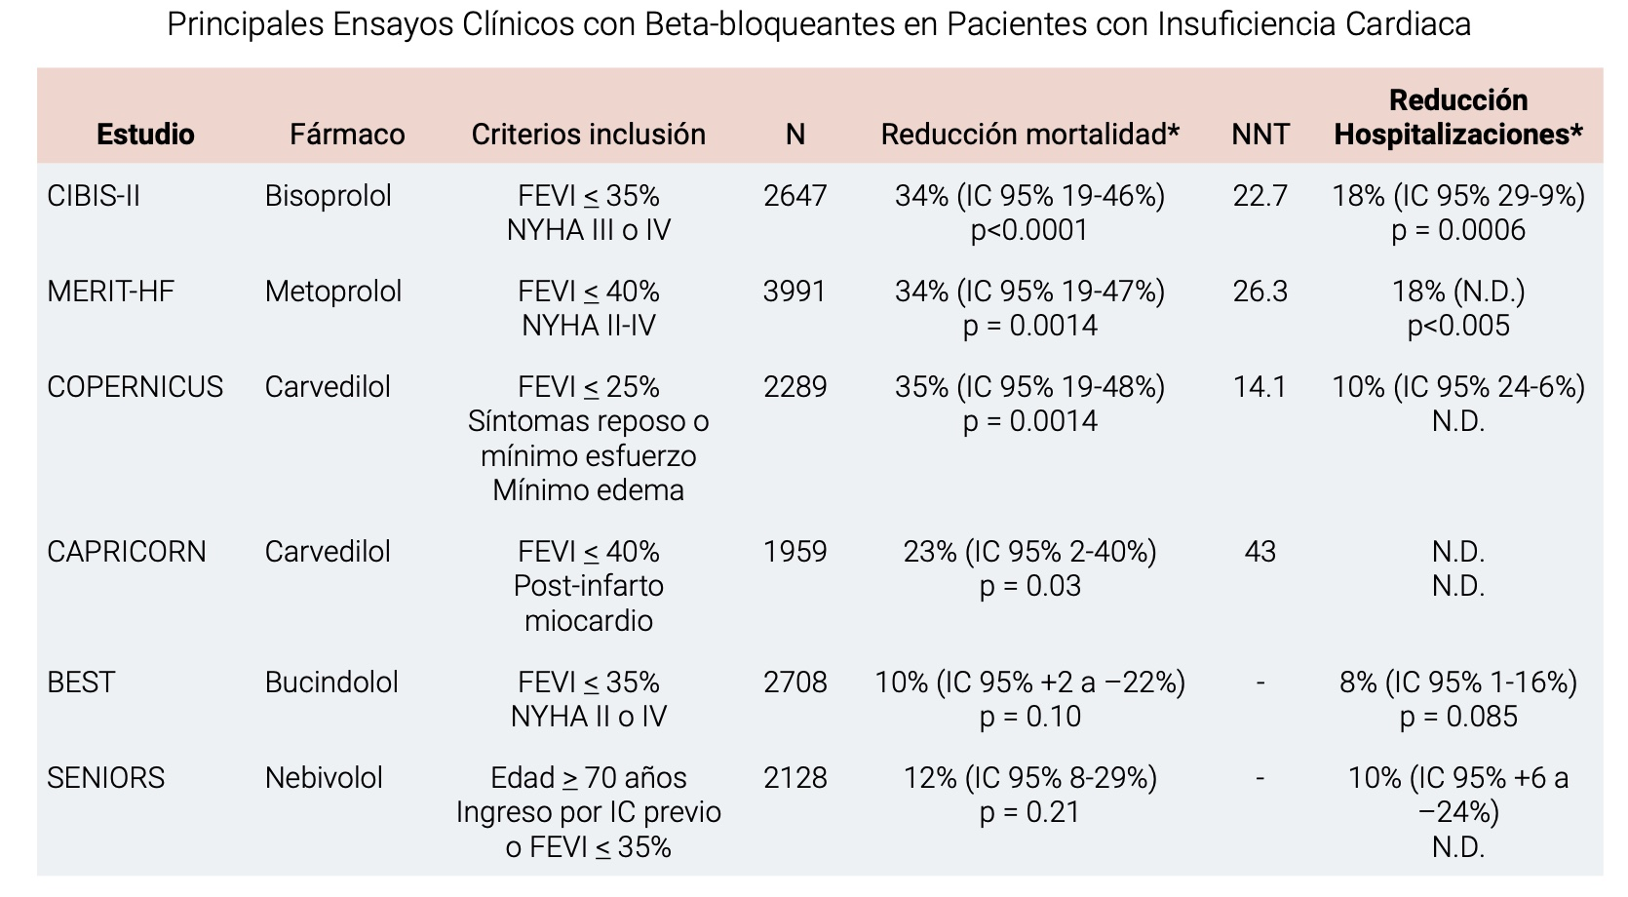
I
N
S
U
F
I
C
I
E
N
C
I
A
C
A
R
D
I
A
C
A

Slide 51
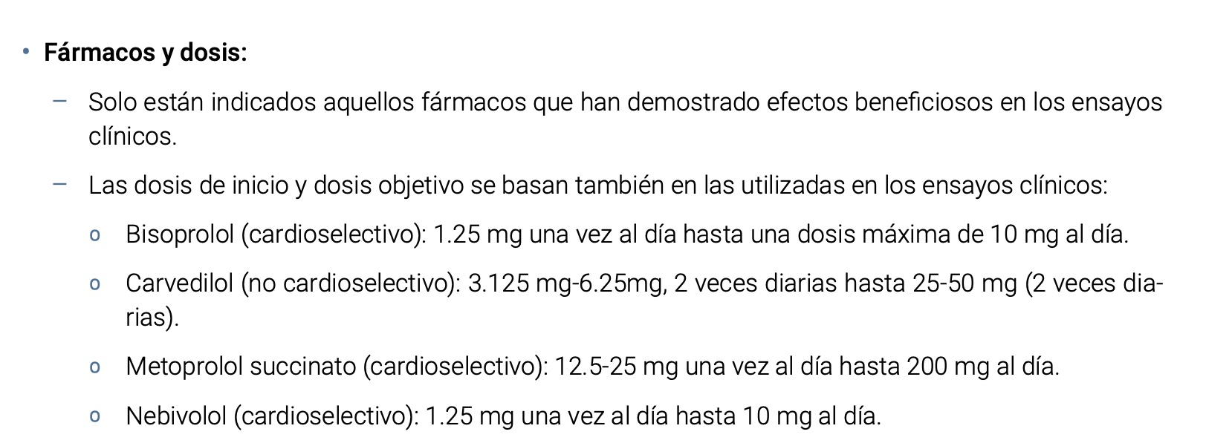
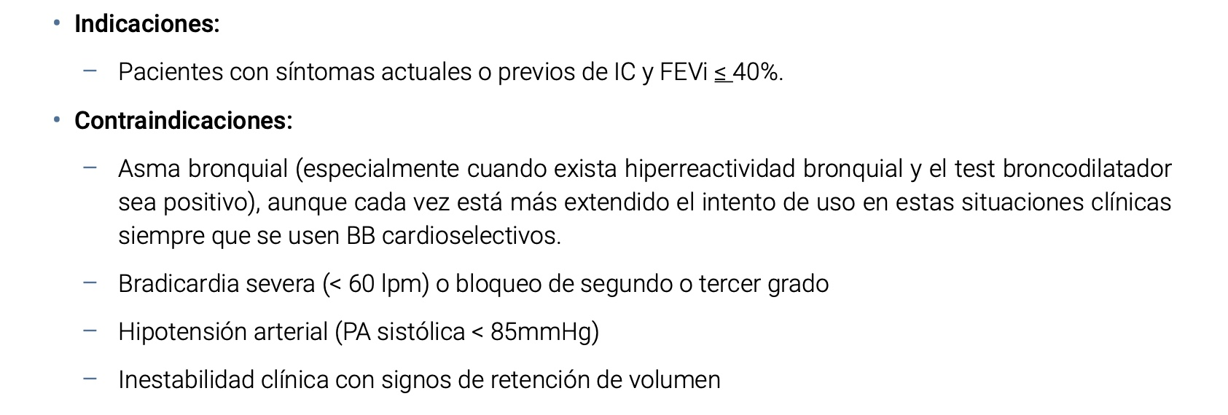
I
N
S
U
F
I
C
I
E
N
C
I
A
C
A
R
D
I
A
C
A

Slide 52
I
N
S
U
F
I
C
I
E
N
C
I
A
C
A
R
D
I
A
C
A
Espironolactona o Esplerenona:
- Ambos medicamentos disminuyen morbi – mortalidad
- No hay estudios directos que estudien ambos medicamentos en HTA y/o IC
- Espironolactona: ANTI ALDOSTERONICO NO SELECTIVO. Produce Ginecomastia e impotencia en hombre y alteraciones menstruales en mujeres. Metabolito activo (CANRENONA) con vida media 10-35 horas. Metabolizado por citocromop P-450
- Esplerenona: INHIBIDOR NO SELECTIVO DE LOS RECEPTORES DE MINERALCORTICOIDES. No tiene efectos anti androgénicos. Vida media 4-6 horas. Sin metabolito activo
Esplerenona -> IC moderada y Post IAM
Espironolactona -> IC severa

Slide 53
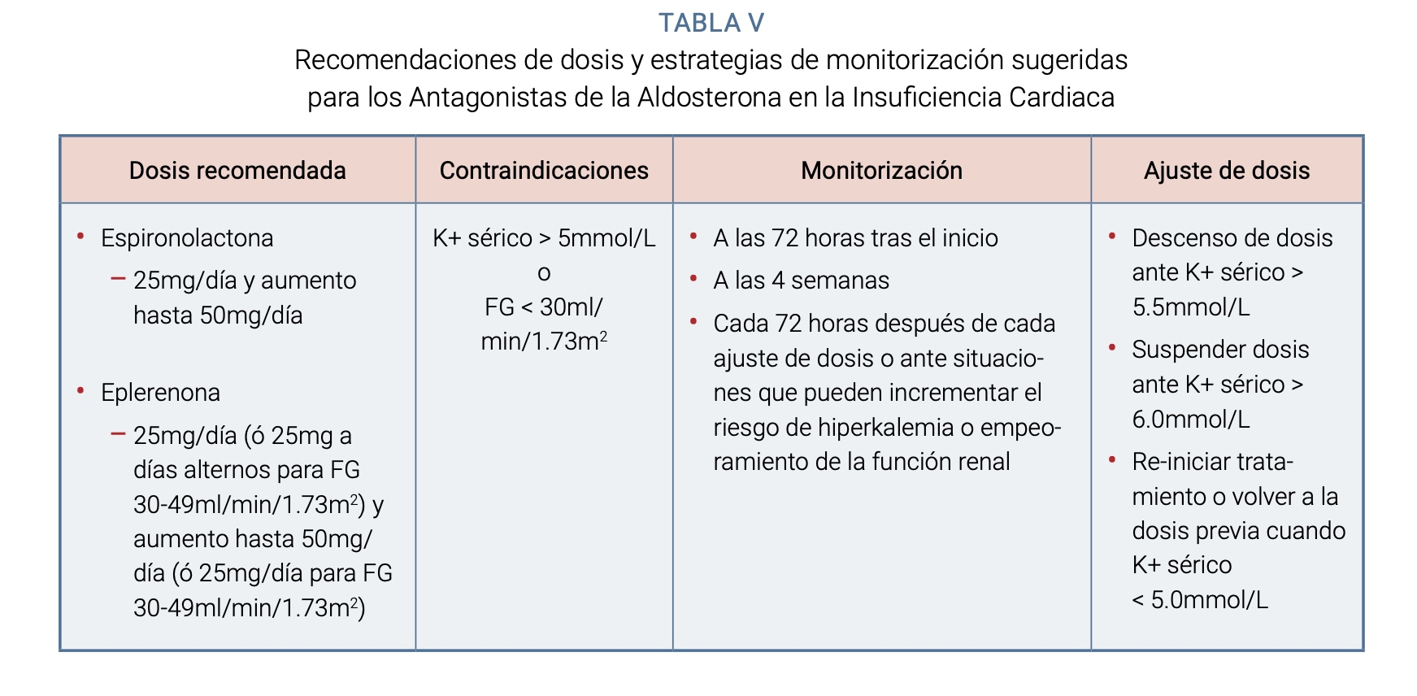
I
N
S
U
F
I
C
I
E
N
C
I
A
C
A
R
D
I
A
C
A
Espironolactona. - Esplererona

Slide 54
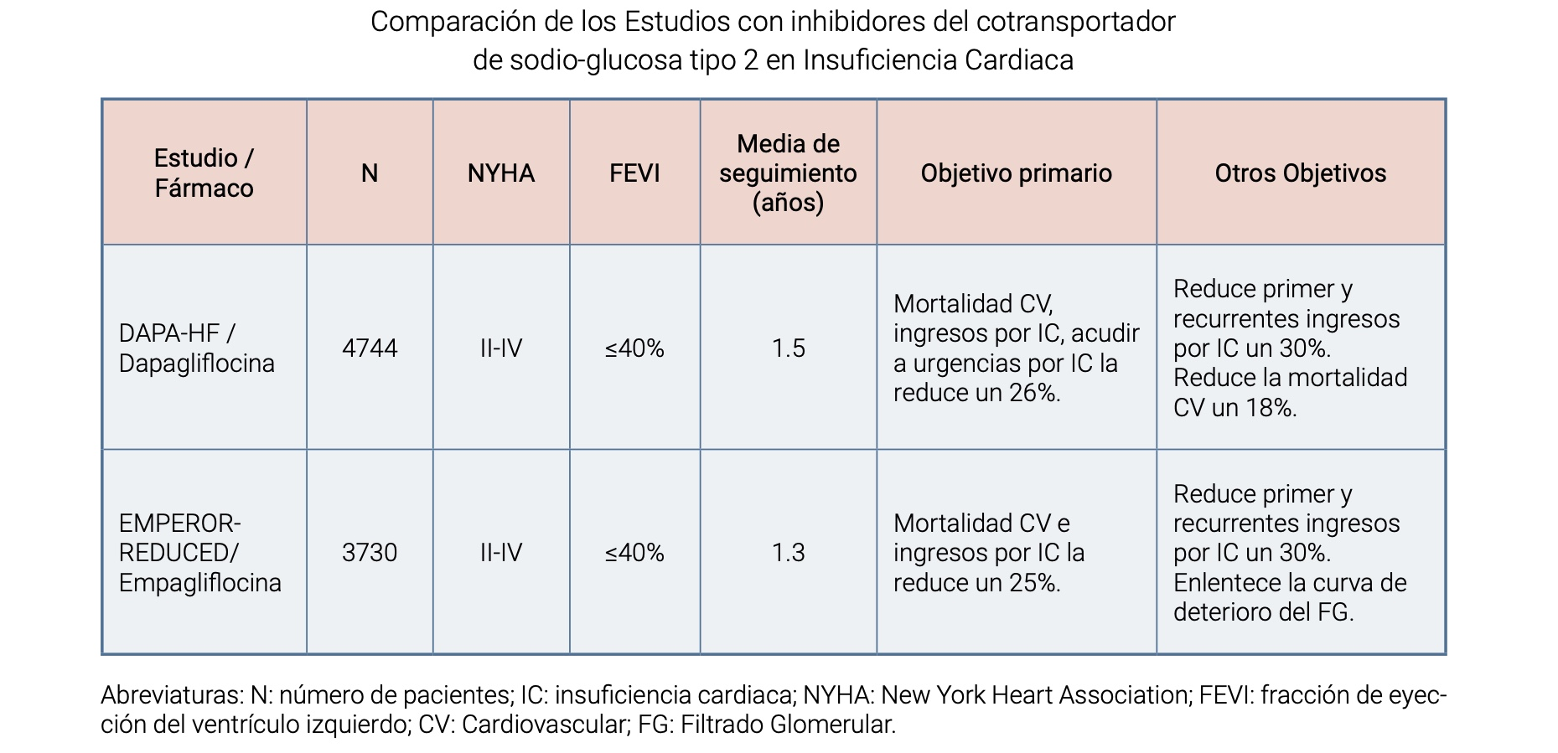
I
N
S
U
F
I
C
I
E
N
C
I
A
C
A
R
D
I
A
C
A
ISGLT2

Slide 55
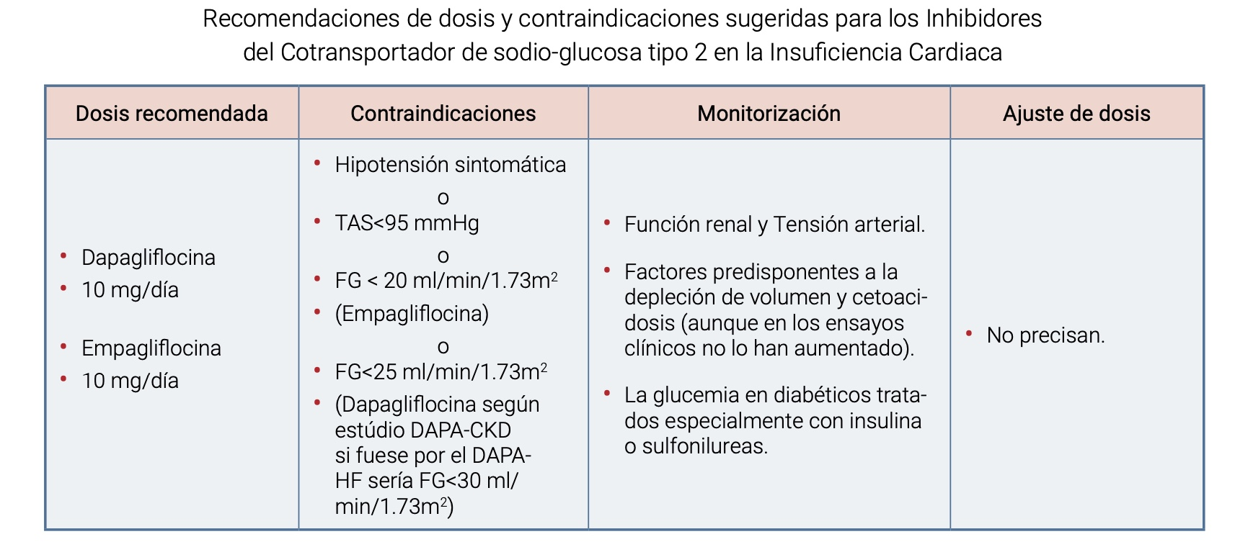
I
N
S
U
F
I
C
I
E
N
C
I
A
C
A
R
D
I
A
C
A

Slide 57
I
N
S
U
F
I
C
I
E
N
C
I
A
C
A
R
D
I
A
C
A
2021 ESC Guidelines for the diagnosis and treatment of acute and chronic heart failure. ESC Scientific Document Group. https://doi.org/10.1093/eurheartj/ehab368

